Slide 1
과목_학년학기_단원 | suh_h_0401_07
차시명 | 05 음식을 계획적으로 먹기
파일명 | suh_h_0401_07_0005
검토 | 담당
수학팀 | 박종민
문서 HISTORY
번호 | 버전 | 문서 작성일 | 내용 비고 | 작성자 (내선번호) | 검토자
1 | V 1.0 | 2022.2.27. | 문서 발생 | 김범수
2 | V 1.0 | 2022.03.23 | 1차 검수 |  | 박종민
3 | V 2.0 | 2022.03.25 | 2차 검수 |  | 김예림
4
5
6
7
8
9
10
11

Slide 2
학습 단계 | 자료명 |  | 프레임 수 | 교과서 정보 | 파일명 | 자료 형태
도입 | 애니 | [도입 애니메이션] 음식 나누기 | 1 | 수학 160쪽 | suh_h_0401_07_0005_101_1.html | Html5(애니)
도입 | 생각 열기 | [생각 열기] 음식을 계획적으로 먹기 | 1 | 수학 160쪽 | suh_h_0401_07_0005_102_1.html | Html5
도입 | 학습 목표 | 이번 시간에 배울 내용 | 1 |  | suh_h_0401_07_0005_103_1.html | Html5
전개 | 활동 1 | [활동 1] 지구에 도착하기까지 며칠이 남았는지 구하기 | 1 | 수학 160쪽 | suh_h_0401_07_0005_201_1.html | Html5
전개 | 활동 2 | [활동 2] 한 사람이 하루에 먹을 수 있는 음식의 양 구하기 | 1 | 수학 160쪽 | suh_h_0401_07_0005_202_1.html | Html5
전개 | 활동 3 | [활동 3] 임무 카드에 한 사람이 하루에 먹을 수 있는 음식의 양을 붙이고 일지 쓰기 | 1 | 수학 161쪽 | suh_h_0401_07_0005_203_1.html | Html5
전개 | 활동 4 | [활동 4] 뵤뵤 행성 탐사 중에 있었던 일을 정리하여 쓰고 발표하기 | 1 | 수학 161쪽 | suh_h_0401_07_0005_204_1.html | Html5
총 프레임 수 |  |  | 7

Slide 3
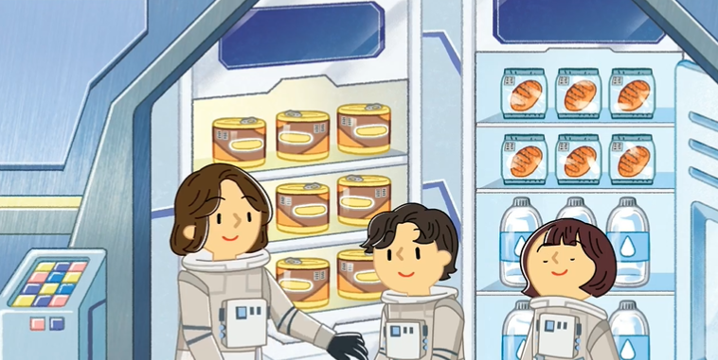
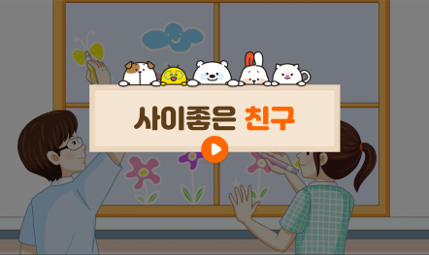
4-1
7. 지구로 돌아오기
suh_h_0401_07_0005_101_1
05 음식을 계획적으로 먹기
Θ Description & Function
[애니 DVD 개발물]
전자저작물 참고
한대희 수학 4-1 지도서\app\resource\contents\lesson07\ops\7\media\mp4
[애니 게이트 참고 화면]
음식 나누기
애니 파일명 | 7_4_1_ani.mp4

Slide 4
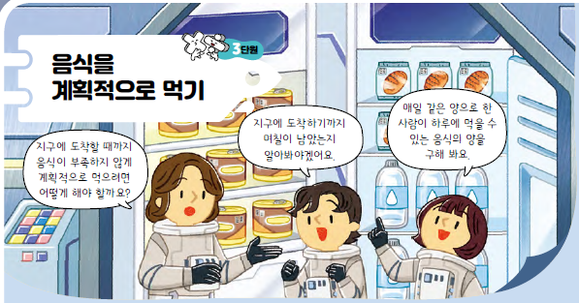
4-1
7. 지구로 돌아오기
suh_h_0401_07_0005_102_1
05 음식을 계획적으로 먹기
Θ Description & Function
다음 그림의 상황에 대하여 이야기해 봅시다.
삭제 영역
2. 이미지 위에 말풍선 소스 사용. - 말풍선 안에 텍스트 크기 조절하여 텍스트 삽입.
그림
물음 1
물음 2
#1
매일 같은 양으로 한 사람이 하루에 먹을 수 있는 음식의 양을
구해 봐요.
지구에 도착하기까지 며칠이 남았는지
알아봐야겠어요.
#2
지구에 도착할 때까지 음식이 부족하지 않게 계획적으로 먹으려면 어떻게 해야 할까요?
삽화 파일명 | LH 서버 > 원본 삽화 폴더 > 7단원 > (5차시)4-1-7_도입.psd

Slide 5



4-1
7. 지구로 돌아오기
suh_h_0401_07_0005_102_1
05 음식을 계획적으로 먹기
Θ Description & Function
다음 그림의 상황에 대하여 이야기해 봅시다.
답 칸 클릭하면 답 나타남. 정답 확인 버튼은 정답 가리기로 토글 됨.
모든 예 약물은 정답 칸 클릭 시 정답과 함께 나타남.
그림
물음 1
물음 2
사람이 생존하기 위해 먹어야 할 음식은 무엇일까요?
물입니다.
#2
밥입니다.
#1

Slide 6
4-1
7. 지구로 돌아오기
suh_h_0401_07_0005_102_1
05 음식을 계획적으로 먹기
Θ Description & Function
다음 그림의 상황에 대하여 이야기해 봅시다.
답 칸 클릭하면 답 나타남. 정답 확인 버튼은 정답 가리기로 토글 됨.
모든 예 약물은 정답 칸 클릭 시 정답과 함께 나타남.
그림
물음 1
물음 2
그림은 어떤 상황인가요?
지구에 도착할 때까지 음식이 부족하지 않게 계획적으로 먹으려면 어떻게 해야 할지 이야기하고 있습니다.
#2
지구에 도착하기까지 며칠이 남았는지 알아보려고 합니다.
매일 같은 양으로 한 사람이 하루에 먹을 수 있는 음식의 양을 구하려고 합니다.
#1

Slide 7
4-1
7. 지구로 돌아오기
suh_h_0401_07_0005_103_1
05 음식을 계획적으로 먹기
Θ Description & Function
#1
[이번 시간에 배울 내용]
1
이번 시간에는 무엇을 배울까요?
(세 자리 수)÷(두 자리 수)의 계산 원리를 이해하고 계산할 수 있습니다.

Slide 8
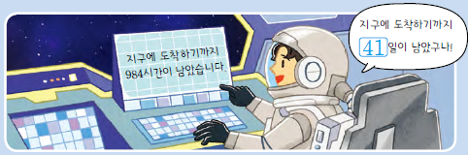

4-1
7. 지구로 돌아오기
suh_h_0401_07_0005_201_1
05 음식을 계획적으로 먹기
Θ Description & Function
대한민국 1호기가 지구에 도착하기까지 며칠이 남았는지 구해 봅시다.
삽화 사용.
배경맞추기. 텍스트 크기 맞추기
말풍선 소스 사용.
답 칸 클릭하면 답 나타남. 정답확인 버튼은 정답가리기로 토글됨.
풀이 확인 버튼 클릭 시 풀이 팝업 창 (다음 슬라이드)
#1
#3
지구에 도착하기까지
#2
41
일이 남았구나!
지구에 도착하기까지
984시간이 남았습니다.
#4
#5
삽화 파일명 | 7_4_3_01.png 한대희 수학 4-1 지도서\app\resource\contents\lesson07\ops\7\images\7_4

Slide 9
4-1
7. 지구로 돌아오기
suh_h_0401_07_0005_201_1
05 음식을 계획적으로 먹기
Θ Description & Function
대한민국 1호기가 지구에 도착하기까지 며칠이 남았는지 구해 봅시다.
<풀이확인 클릭 시 나타나는 화면>
지구에 도착하기까지
41
일이 남았구나!
지구에 도착하기까지
984시간이 남았습니다.
풀이
984÷24＝41입니다.

Slide 10



4-1
7. 지구로 돌아오기
suh_h_0401_07_0005_202_1
05 음식을 계획적으로 먹기
Θ Description & Function
지구에 도착할 때까지 한 사람에게 주어진 음식은 다음과 같습니다. 매일 같은 양으로 하루에 먹을 수 있는 음식의 양을 구해 봅시다.
답 칸 클릭하면 답 나오기. 정답확인은 정답 가리기로 토글됨.
풀이 확인 버튼 클릭 시 풀이 팝업 창 (다음 슬라이드)
종류 | 한 사람에게 주어진 음식의 양 | 한 사람이 하루에 먹을 수 있는 음식의 양
진공 포장 음식 | 123개 | 개
물 | 164병 | 병
통조림 | 205캔 | 캔
3
4
5
#2
#1
삽화 파일명 | 7_4_4_01.png / 7_4_4_02.png / 7_4_4_03.png 한대희 수학 4-1 지도서\app\resource\contents\lesson07\ops\7\images\7_4

Slide 11
4-1
7. 지구로 돌아오기
suh_h_0401_07_0005_202_1
05 음식을 계획적으로 먹기
Θ Description & Function
지구에 도착할 때까지 한 사람에게 주어진 음식은 다음과 같습니다. 매일 같은 양으로 하루에 먹을 수 있는 음식의 양을 구해 봅시다.
<풀이확인 클릭 시 나타나는 화면>
종류 | 한 사람에게 주어진 음식의 양 | 한 사람이 하루에 먹을 수 있는 음식의 양
진공 포장 음식 | 123개 | 개
물 | 164병 | 병
통조림 | 205캔 | 캔
3
풀이
4
123÷41＝3입니다.
164÷41＝4입니다.
205÷41＝5입니다.
5

Slide 12


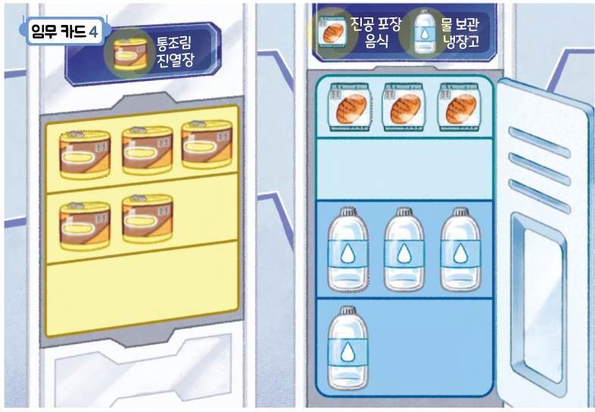



4-1
7. 지구로 돌아오기
suh_h_0401_07_0005_203_1
05 음식을 계획적으로 먹기
Θ Description & Function
에 매일 같은 양으로 한 사람이 하루에 먹을 수 있는 음식의 양을 붙이고 일지를 써 봅시다.
준비물 약물
지시 약물 -볼드 : 음식, 드래그
삽화에 텍스트 삽입. - 반짝이는 노란 원 나타남. - 기능은 전자저작물과 동일. <전자저작물 참고> 한대희 수학 4-1 지도서\app\resource\contents\lesson07\ops\7\7_4_05.html
이너 버튼 사용(페이지 2개)
답 칸 클릭하면 답 나오기. 정답확인은 정답 가리기로 토글됨.
준비물 197, 199 쪽
#1
#2
음식을 드래그하여 옮기세요.
#3
#5
#4
삽화 파일명 | 7_4_5_bg.png / 7_4_5_01.png / 7_4_5_02.png / 7_4_5_03.png 한대희 수학 4-1 지도서\app\resource\contents\lesson07\ops\7\images\7_4

Slide 13


4-1
7. 지구로 돌아오기
suh_h_0401_07_0005_203_1
05 음식을 계획적으로 먹기
Θ Description & Function
에 매일 같은 양으로 한 사람이 하루에 먹을 수 있는 음식의 양을 붙이고 일지를 써 봅시다.
예 보기 클릭 시 확대 팝업창이 나타남.(다음 슬라이드 참고)
준비물 197, 199 쪽
<일지>
월
일
요일
우리는 지도에 도착할 때까지 음식이 부족하지 않게 계획적으로 먹기로 했다. 그래서 매일 같은 양으로 하루에 먹을 수 있는 음식의 양을 계산해 봤다. 지구에 도착하기까지 984시간이 남았다.
#1
삽화 파일명 | 7_4_5_card.svg 한대희 수학 4-1 지도서\app\resource\contents\lesson07\ops\7\images\7_4 7_2_5_line.png / 7_2_5_line.svg 한대희 수학 4-1 지도서\app\resource\contents\lesson07\ops\7\images\7_2

Slide 14

4-1
7. 지구로 돌아오기
suh_h_0401_07_0005_203_1
05 음식을 계획적으로 먹기
Θ Description & Function
<예 보기 버튼 클릭 시 나타나는 화면>
1. 텍스트는 어절 단위로 끊어서 줄바꿈.
우리는 지도에 도착할 때까지 음식이 부족하지 않게 계획적으로 먹기로 했다. 그래서 매일 같은 양으로 하루에 먹을 수 있는 음식의 양을 계산해 봤다. 지구에 도착하기까지 984시간이 남았다.
하루는 24시간이므로 41일이 남은 것이다. 한 사람에게 주어진 음식은 진공 포장 음식 123개, 물 164병, 통조림 205캔으로 계획적으로 매일 같은 양을 먹기로 하였다. 계산을 해보니 하루에 먹을 수 있는 음식은 진공 포장 음식 3개, 물 4병, 통조림 5캔이었다. 앞으로 남은 기간 동안 잘 나누어 먹어야겠다.

Slide 15
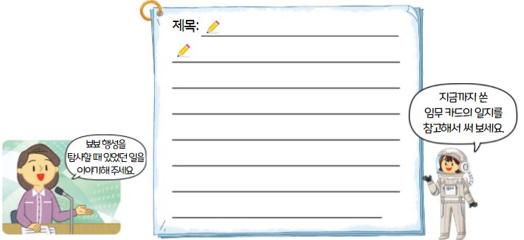
4-1
7. 지구로 돌아오기
suh_h_0401_07_0005_204_1
05 음식을 계획적으로 먹기
Θ Description & Function
뵤뵤 행성 탐사 중에 있었던 일을 정리하여 쓰고 발표해 봅시다.
이미지 위에 말풍선 소스 사용. - 말풍선 안에 텍스트 크기 조절하여 텍스트 삽입.
예 보기 클릭 시 확대 팝업창이 나타남.(다음 슬라이드 참고)
제목:
지금까지 쓴
임무 카드의 일지를
참고해서 써 보세요.
#1
뵤뵤 행성을
탐사할 때 있었던 일을 이야기해 주세요.
#2
삽화 파일명 | 7_4_6_01.png / 7_4_6_02.png / 7_4_6_03.png 한대희 수학 4-1 지도서\app\resource\contents\lesson07\ops\7\images\7_4

Slide 16
4-1
7. 지구로 돌아오기
suh_h_0401_07_0005_204_1
05 음식을 계획적으로 먹기
Θ Description & Function
제목: 뵤뵤 행성 탐사 중 있었던 일
뵤뵤 행성을 가던 중 연료가 부족해 대한민국 1호기에서 뵤뵤 행행성까지의 거리와 주변 우주 정거장까지의 거리를 알아보았고 큰 수의 크기를 비교하여 연료를 채우러 갈 수 있는 우주 정거장 3에서 연료를 채우고 뵤뵤 행성에 드디어 도착했습니다.
도착해서는 막대그래프로 정리된 뵤뵤 행성과 지구의 자원 매장량을 비교하였고 평면도형의 이동을 이용해 자원 탐사 로봇에 이동 명령을 내려 행성을 탐사했습니다.
드디어 지구로 돌아가는 날 지구로 돌아갈 길을 먼저 파악하였고 가는 길에 장애물을 피하기 위해 우주선의 각도를 바꾸는 훈련을 했습니다.
지구로 돌아가기까지 984시간이 남았을 때 나눗셈을 이용해 984시간은 41일이라는 것을 알아내었고 음식이 부족하지 않게 하루에 얼마나 먹을지 계획을 세웠습니다. 다행히도 예정된 날짜로 지구로 도착했고 음식도 알맞게 먹었습니다.
<예 보기 버튼 클릭 시 나타나는 화면>
1. 텍스트는 어절 단위로 끊어서 줄바꿈.

